Slide 1
Programme de formation croisée sur les troubles de santé mentale et dépendance
Pour favoriser l'intégration des services
Michel Perreault, PhD
Chercheur, Institut Douglas, CIUSSS de l’Ouest-de-l’Île-de-Montréal
Professeur agrégé, département de psychiatrie, Université McGill
Léonie Archambault, MA (candidate au PhD)
Coordonnatrice, Centre de recherche de l’Hôpital Douglas
Diana Milton, BSc
Technicienne en administration, Institut Douglas, CIUSSS de l’Ouest-de-l’Île-de-Montréal
Présentation dans le cadre du Carrefour des pratiques en santé mentale de la Direction des programmes santé mentale et dépendances du CIUSSS de l’Ouest-de-l’Île-de-Montréal
le 24 octobre 2022
www.formationcroisee.com

Slide 2
Plan de la présentation
Pourquoi un programme de formation croisée sur les troubles de santé mentale et dépendance?
Quelles sont les composantes du programme?
Quels sont les bénéfices pouvant découler de la participation aux activités de ce programme?
Comment peut-on accéder aux activités du programme?
michel.perreault@douglas.mcgill.ca

Slide 3
1
Pourquoi un programme de formation croisée sur les troubles de santé mentale et dépendance?
michel.perreault@douglas.mcgill.ca

Slide 4
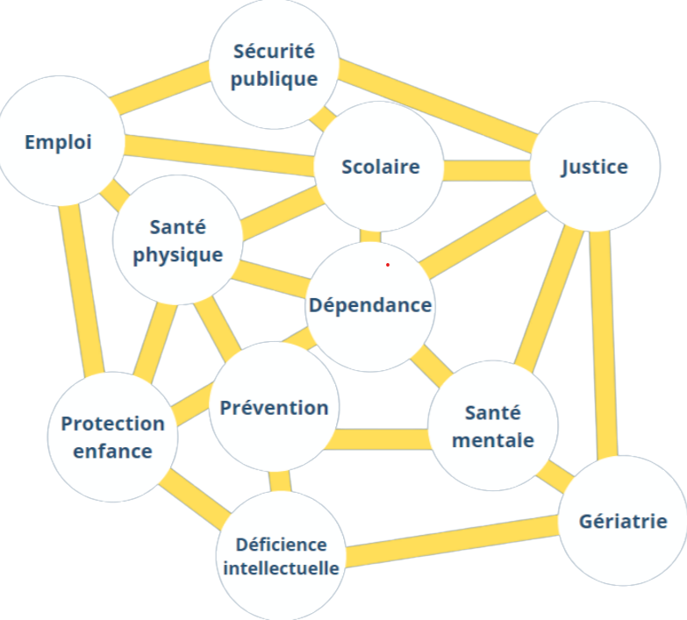
Développement du programme de formation croisée montréalais (2002)
Prévalence des troubles concomitants
Plusieurs réseaux de services
Bris de continuité des services
michel.perreault@douglas.mcgill.ca

Slide 5
La formation croisée pour soutenir l'intégration des services
Qui fait quoi?
Développer une meilleure compréhension du rôle des partenaires de services (autres équipes, organisations et réseaux) dans le but d'améliorer l'accès et la continuité des services.
michel.perreault@douglas.mcgill.ca

Slide 6
2
Quelles sont les composantes du programme?
michel.perreault@douglas.mcgill.ca

Slide 7
Activités du programme en mode 'présentiel'
Clarification positionnelle
Événements de transfert de connaissances et de réseautage (DISCUSSIONS DE CAS EN PETITS GROUPES, acquisition de connaissances, développement d'un langage commun, réseautage)
Observation positionnelle
Stages d'observation
michel.perreault@douglas.mcgill.ca

Slide 8
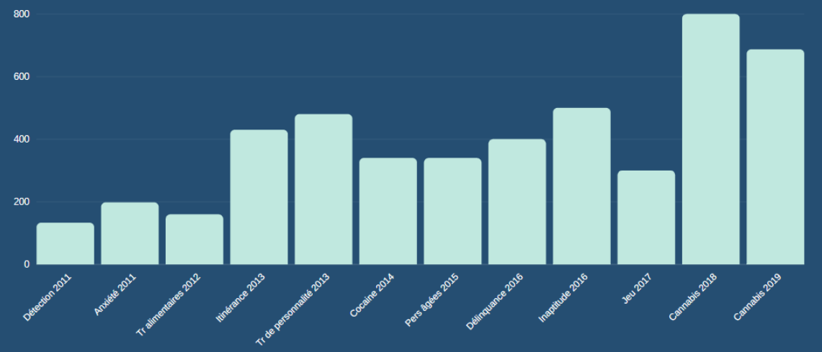
Évolution du nombre de participants aux activités de clarification positionnelle (2011-2019)
michel.perreault@douglas.mcgill.ca

Slide 9
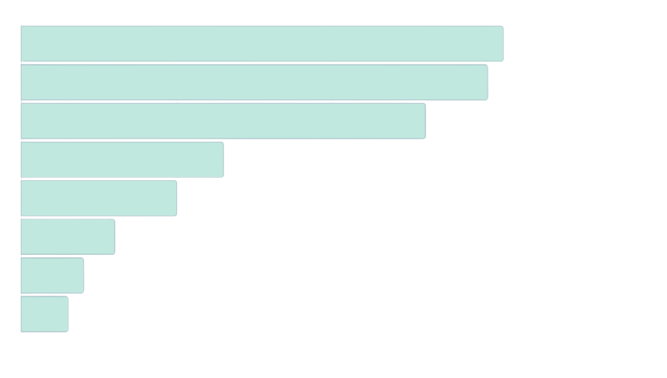
Provenance des participants aux activités de clarification positionnelle en présentiel (2010-2016; valid n=423)*
Santé mentale
Dépendance
Santé générale et hôpitaux
Organismes communautaires
Sécurité publique
Centres jeunesse
Commissions scolaires
Universités
0%
10%
20%
30%
40%
*Total superieur à 100% - plusieurs participants sont issus de plus d'un domaine
michel.perreault@douglas.mcgill.ca

Slide 10
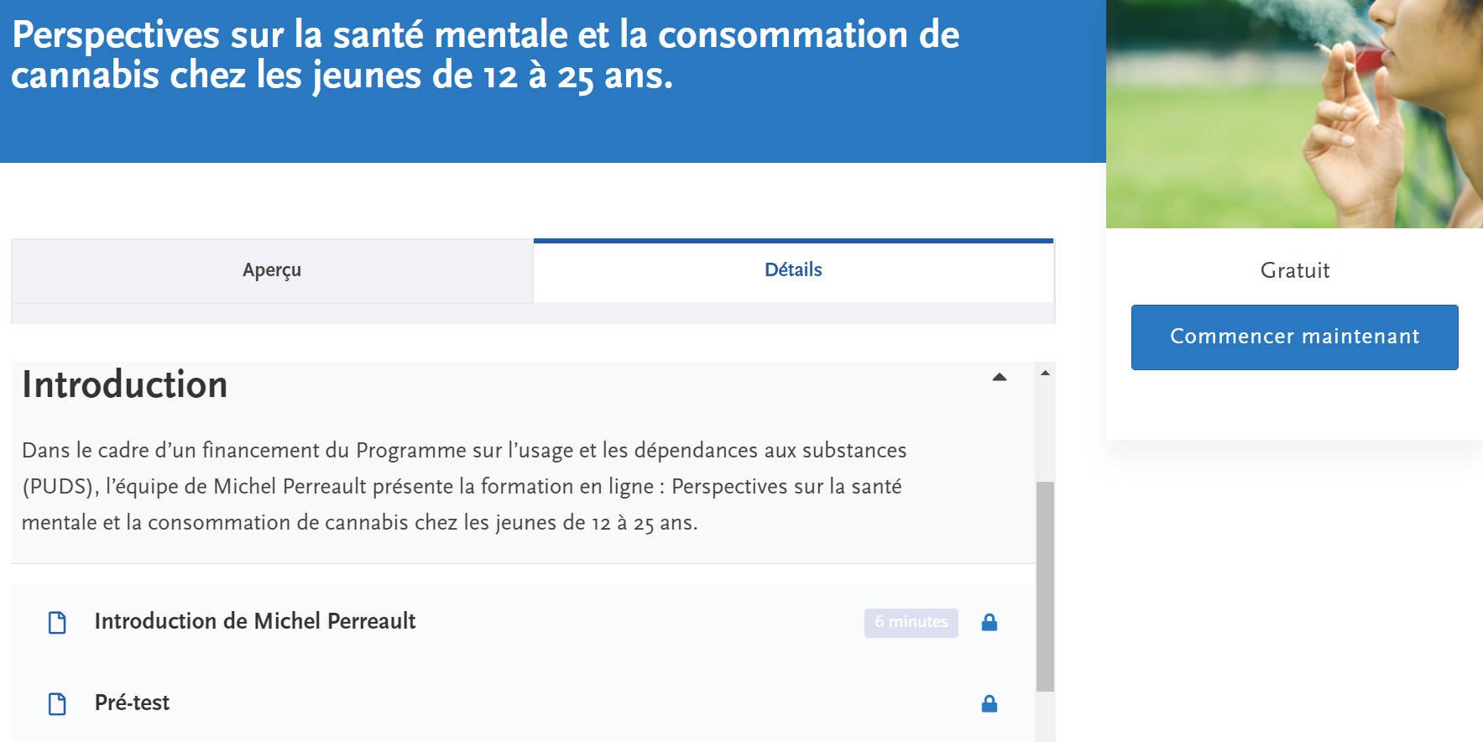
Activités du programme en mode virtuel
En raison de la pandémie de COVID-19, les activités 'en présentiel' ont été remplacées par des activités en ligne:
Formations en ligne
Formations gratuites avec capsules vidéo, documentation et quiz
Rencontres virtuelles
Courtes rencontres permettant de découvrir de nouvelles ressources et leur fonctionnement (clientèle, services, processus de références)
michel.perreault@douglas.mcgill.ca

Slide 11
Provenance des participants aux rencontres virtuelles (2020-2022; n=4 activités)*
Domaine des participants aux
rencontres virtuelles (n=4)*
*selon formulaires d’évaluation completes, n=184
michel.perreault@douglas.mcgill.ca

Slide 12
Provenance des participants aux formations en ligne (2020-2022; n=3 formations)*
Domaine des participants aux
Formations en ligne (n=3)*
*selon formulaires d’évaluation completes, n=280
michel.perreault@douglas.mcgill.ca

Slide 13
3
Quels sont les bénéfices pouvant découler de la participation aux activités de ce programme?
michel.perreault@douglas.mcgill.ca

Slide 14
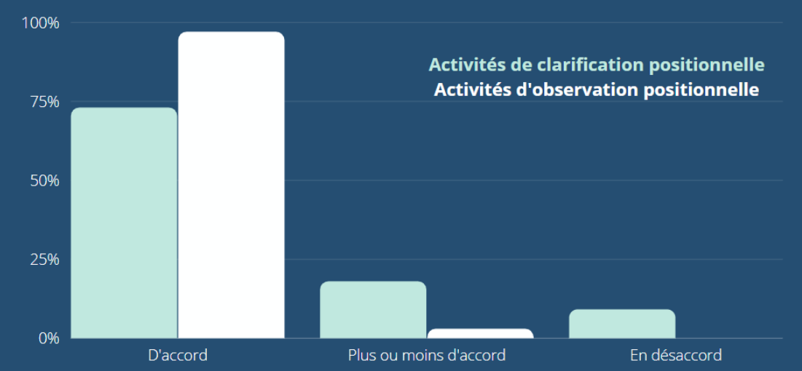
Suite à ma participation aux activités en mode 'présentiel', j'ai appris davantage sur le fonctionnement d'autres ressources...
Sessions de clarification
Sessions d’observation
D'accord Plus ou moins d'accord En désaccord
michel.perreault@douglas.mcgill.ca

Slide 15
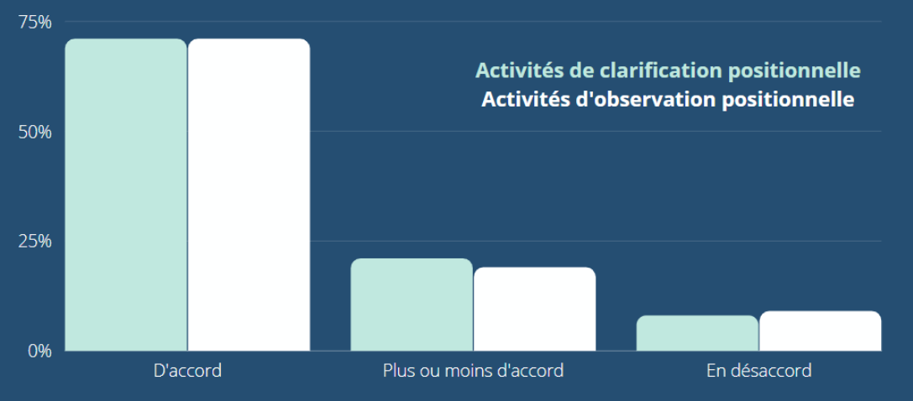
Suite à ma participation aux activités en mode 'présentiel', j'ai obtenu de l'information utile pour mieux orienter les personnes avec qui je travaille...
Sessions de clarification
Sessions d’observation
michel.perreault@douglas.mcgill.ca

Slide 16
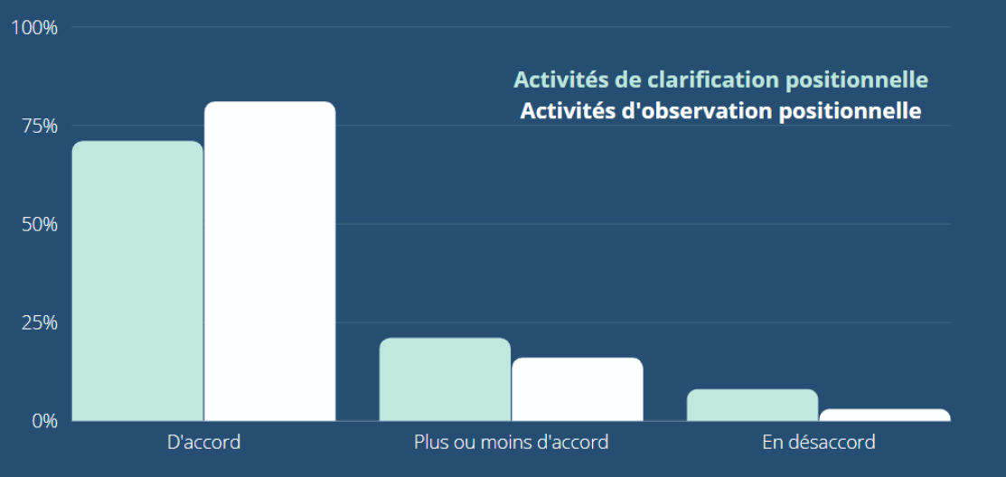
Suite à ma participation aux activités en mode 'présentiel', j'ai été en mesure d'identifier des personnes d'autres réseaux qui peuvent m'orienter au besoin...
Sessions de clarification
Sessions d’observation
Positional clarification
Positional modeling
michel.perreault@douglas.mcgill.ca

Slide 17
Formations en ligne
Suite à ma participation aux formations en ligne...
%
100
www.formationcroisee.com
75
01
Troubles liés à l'usage d'opioides
Disponible en ligne depuis octobre 2020
977 inscriptions en date du 15 juillet 2022
50
Jeunes, santé mentale et consommation
Disponible en ligne depuis mars 2021
601 inscriptions en date du 15 juillet 2022
25
02
0
J'ai appris sur la thématique
J'ai connu de nouvelles ressources
J'ai identifié des partenaires
03
Cyberdépendance chez les jeunes
Disponible en ligne depuis novembre 2021
1536 inscriptions en date du 15 juillet 2022
J'ai particulièrement apprécié...
La participation des pairs et les témoignages
Les experts variés
Pouvoir faire la formation à son rythme et sur plusieurs jours
Les capsules courtes et bien expliquées
Les quiz
Jeunes, santé mentale et cannabis
Disponible en ligne depuis juillet 2022
442 inscriptions en date du 15 juillet 2022
04
michel.perreault@douglas.mcgill.ca

Slide 18
Rencontres virtuelles
Suite à ma participation aux rencontres virtuelles...
%
www.formationcroisee.com
100
Ressources d'urgence à Montréal
Activité web en direct (30 septembre 2020)
134 vues en date du 15 juillet 2022
01
75
Ressources en itinérance à Montréal
Activité web en direct (20 janvier 2021)
256 vues en date du 15 juillet 2022
50
02
25
Ressources pour les jeunes à Montréal
Activité web en direct (17 mars 2021)
151 vues en date du 15 juillet 2022
03
0
Appris sur fonctionnement ressource
Identifié intervenants pour référer
Information utile pour orienter
Continuum en dépendance à Montréal
Activité web en direct (23 mars 2022)
250 vues en date du 15 juillet 2022
J'ai particulièrement apprécié...
En apprendre davantage sur qui fait quoi
En apprendre davantage sur de nouvelles ressources et leurs services
04
Continuum opioides à Montréal
Activité web en direct (12 octobre 2022)
05
michel.perreault@douglas.mcgill.ca

Slide 19
4
Comment peut-on accéder aux activités du programme?
michel.perreault@douglas.mcgill.ca

Slide 20
Site web (www.formationcroisee.com)
Depuis la mise en place du site Web en février 2020 :
28 471 usagers
michel.perreault@douglas.mcgill.ca

Slide 21
Page Facebook
https://www.facebook.com/formationcroisee/
michel.perreault@douglas.mcgill.ca

Slide 22
Chaîne YouTube
michel.perreault@douglas.mcgill.ca

Slide 23
Pour accéder au contenu du programme…
 | Contenu
Site Web www.formationcroisee.com | Formations en ligne Vidéos d'activités enregistrées Annonces Nouvelles Documentation et listes de ressources Powerpoints de présentations antérieures
Page Facebook www.facebook.com/formationcroisee | Annonces Nouvelles Vidéos d'activités antérieures
Chaîne YouTube https://www.youtube.com/channel/UCbVOy5xF2wLpcJI-DFSAnBQ | Vidéos d’activités antérieures Capsules vidéos
Page LinkedIn Équipe Michel Perreault https://www.linkedin.com/company/équipe-de-recherche-michel-perreault/ | Annonces Nouvelles
Liste d’envoi (pour vous inscrire sur notre liste, veuillez écrire à Diana Milton diana.milton@douglas.mcgill.ca) | Annonces
michel.perreault@douglas.mcgill.ca

Slide 24
Activités disponibles en ligne
Formations gratuites en ligne
Troubles liés à l’utilisation d’opioïdes : santé mentale, douleur et autres problèmes associés
Perspectives sur les jeunes, leur santé mentale et leur consommation. Survol dans le contexte de pandémie COVID-19
Perspectives sur la cyberdépendance chez les adolescents et les jeunes adultes : pistes pour repérer, intervenir et référer
Perspectives sur la santé mentale et la consommation de cannabis chez les jeunes de 12 à 25 ans
Rencontres virtuelles
Continuum de services pour prévenir et traiter les troubles liés à l’utilisation d’opioïdes à Montréal (octobre 2022)
Continuum de services en dépendances pour les jeunes (12-25 ans) à Montréal (mars 2022)
Présentation de ressources montréalaises pour les jeunes aux prises avec des problèmes de santé mentale et dépendance (mars 2021)
Itinérance, santé mentale, usage de substances -Ressources montréalaises (janvier 2021)
Rencontre virtuelle avec cinq ressources d’urgence destinées aux personnes ayant un trouble de santé mentale et dépendance (septembre 2020)
michel.perreault@douglas.mcgill.ca

Slide 25
Prochaine activité
Rencontre virtuelle
à venir en décembre 2022…
« Services aux personnes qui consomment des opioïdes : Vitrine sur trois organismes communautaires montréalais »
michel.perreault@douglas.mcgill.ca

Slide 26
Nos principaux partenaires
Centre intégré universitaire de santé et de services sociaux de l’Ouest-de-l’Île-de-Montréal
Institut universitaire en santé mentale Douglas
Centre intégré universitaire de santé et des services sociaux du Centre-Sud-de-l’Île-de-Montréal
Institut universitaire sur les dépendances
Centre de recherche et d’aide pour narcomanes (Cran)
Direction de santé publique de Montréal
Centre jeunesse de Montréal
Centre intégré universitaire de santé et des services sociaux du Nord-de-l’Île-de-Montréal
Centre intégré de santé et des services sociaux de la Montérégie-Ouest
Centre intégré de santé et des services sociaux des Laurentides
Centre de réadaptation en dépendance Foster
Centre intégré universitaire de santé et des services sociaux de la Mauricie-et-du-Centre-du-Québec
Centre intégré de santé et des services sociaux de l’Outaouais
Centre de crise L’Autre Maison
Service de police de la ville de Montréal (SPVM)
Commission scolaire de Montréal
Commission scolaire de la Pointe-de-l’Île
Association des intervenants en dépendance du Québec
Association québécoise des centres d’intervention en dépendance (AQCID)
Direction des services en dépendances et itinérance – Ministère de la Santé et des Services sociaux
michel.perreault@douglas.mcgill.ca

Slide 27
Financement en cours (2019-2023)
Programme sur l’usage et les dépendances aux substances (PUDS)
Avec la participation de:
Santé Canada
Ministère de la Santé et des Services Sociaux
« Les vues exprimées ici ne reflètent pas nécessairement celles de Santé Canada. »
« Les vues exprimées ici ne reflètent pas nécessairement celles du ministère de la Santé et des Services sociaux. »
« Les vues exprimées ici ne reflètent pas nécessairement celles du CIUSSS du Centre-Sud de l’Île de Montréal. »
michel.perreault@douglas.mcgill.ca

Slide 28
MERCI !
www.formationcroisee.com
michel.perreault@douglas.mcgill.ca

